Slide 1
第三组第一周报告
——选题过程及结果
郭亦凡、黄鲸慧、宗冰蕊、宁微希、龙行明、周宸宇、林灏、雷怡然
Notes:
灏hào

Slide 2
背景
目标
各小组成员分别提出了智能物流、智能医疗、智能家居、可穿戴设备和智能交通五个备选课题并分工进行了初步的了解与调研。
简要介绍本次小组讨论中的备选课题相关产业
介绍选定课题智能医疗产业的初步概况
完成信息收集后，以小组讨论的形式交流信息、评估各研究课题的可行性与兴趣程度
以小组投票的形式选定智能医疗为本学期的研究课题。
项目 : 第一周学习报告
效果
让同学们和老师、助教了解小组第一周的学习情况。包括第一周对备选课题的讨论、筛选以及最终课题的确定。
输出
小组讨论备选课题相关产业的简要概况。
过程
小组成员分工搜集备选课题的相关资料
输入
备选课题相关产业的有关文献资料
了解我们对本学期选定课题——智能医疗的产业初步概况。
本学期选定课题智能医疗的初步了解情况：
两大分类
五大方向
参考文献
组织小组讨论并投票题
成员整理各自的资料并与讨论内容整合，形成个人学习报告和小组学习报告
根据初步搜集文献资料以及小组讨论中的有关内容，制作本次PPT内容
小组讨论的内容与结论
智能医疗方面相关文献的进一步搜集
小组个人学习报告与小组学习报告
外部因素
准备时间有限，无法对智能医疗产业进行更深入的分析了解
介绍时间有限，无法对小组讨论的全部内容进行详细阐述

Slide 3


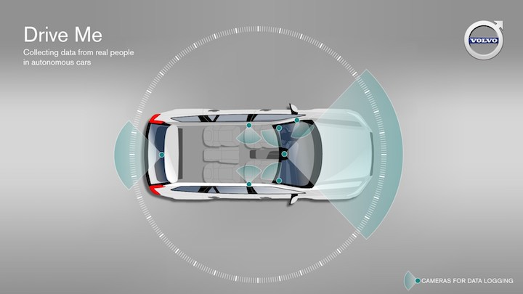

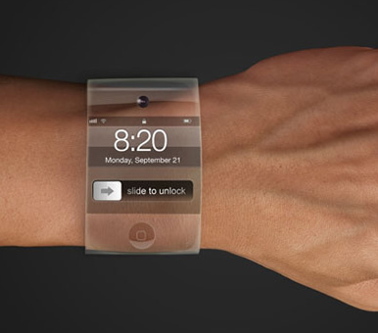
备选产业
智能
医疗
可穿戴
设备
智能
物流
智能
家居
智能
交通
小组最终认为“智能医疗”可行性等较高，确立其为小组调研产业。
Notes:
物流是一个很庞大的产业，现已成为了一个学科，想要调研清楚整个物流产业并不太可能，如果要调研，必须选择其中一个较小的方面进行调研。
大家认为医疗产业存在很多痛点和需要解决的问题，智能硬件可以发挥巨大作用，而且有许多较为成功的案例，调研该产业也比较容易入手。
小组认为智能家居产业在现阶段发展的十分不成熟，在调研该产业时可能会有成功案例不足、难以深入调研等问题。
受制于电池、芯片等技术的制约，可穿戴设备的功能比较简单，也因为普遍的价格昂贵，可穿戴设备没有广泛普及，该产业也比较不成熟。
智能交通产业在未来一定会改变人们的生活方式，但是由于现阶段无人驾驶等技术的不成熟以及相关法律的不健全，该产业也是比较不成熟的。

Slide 4

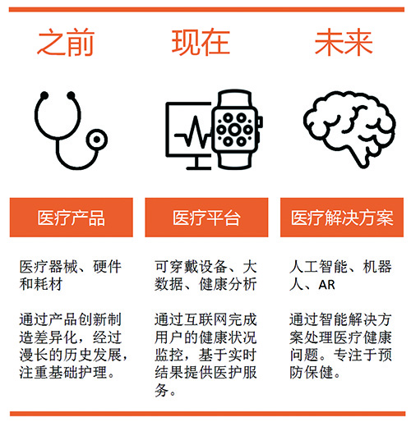
智能医疗产业背景
需求
对健康的关注提高
优质医疗资源不足
诊断效率和精度有待提高
技术
图像识别、大数据、深度学习、神经网络等
人工智能的发展
结合

Slide 5
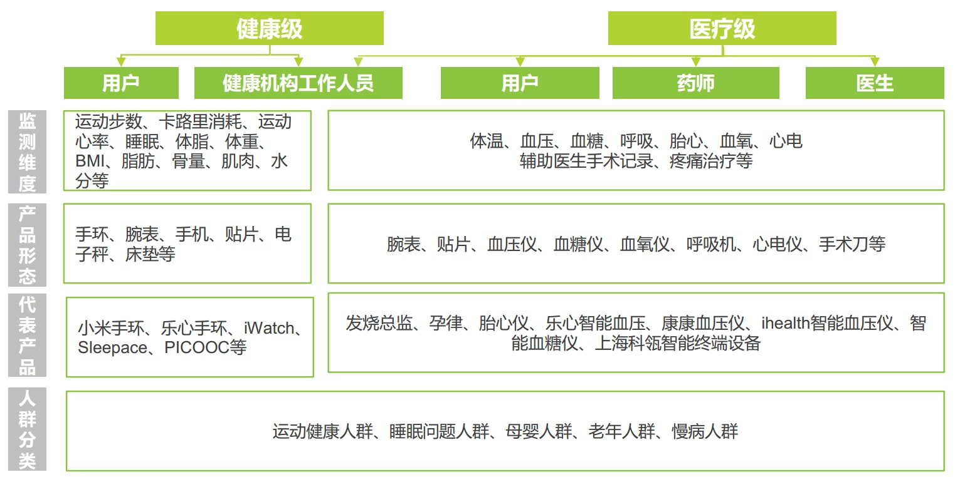
医疗健康智能硬件产品

Slide 6
发展方向
辅助
诊疗
影像
诊断
药物
开发
健康
管理
医疗
机器人
将人工智能技术用于诊疗中，让计算机“学习”医生的医疗知识，模拟医生的思维和诊断推理，从而给出可靠诊断和治疗方案。
通过图像识别技术将影像这类非结构化数据进行分析，通过大量的影像数据和诊断数据，不断对神经元网络进行深度学习训练，促使其掌握“诊断”的能力。
将深度学习技术应用于药物临床前研究，对药物活性、安全性和副作用进行预测。缩短新药研发周期、降低新药研发成本、提高新药研发成功率。
识别疾病发生的风险及提供降低风险的措施。
了解病人饮食习惯、锻炼周期、服药习惯等个人生活习惯，进行数据分析并评估病人整体状态，协助规划日常生活。
由外科医生所控制的。医生掌握输入设备，机器人跟随指令在患者身上操作。
可以被用于手术影像导引和微创手术。
Notes:
案例：IBM Watson在15秒内，就可以读取4000万个文件，学习速度非常快。
病理读片高度依赖经验，因经验而异使得病理读片的准确率相差大。
2015 年，Atomwise基于现有的候选药物，不到一天时间就成功地寻找出能控制埃博拉病毒的两种候选药物，以往类似研究需要耗时数月甚至数年时间。
案例：达芬奇手术台机器人有三个机械手臂，在手术过程中，每个手臂各司其职且灵敏度远超于人类，可轻松进行微创手术等复杂困难的手术。

Slide 7
参考文献
[1].https://en.wikipedia.org/wiki/Logic_model Wikipedia:Logic Model
[2].http://www.ehow.com/about_5415105_industry-analysis.html What Is Industry Analysis?
[3].https://www-935.ibm.com/industries/cn-zh/healthcare/index.html IBM医疗行业解决方案
[4].http://vcbeat.net/Y2Q2MTcxOTIyNzgwZWUyMzczMzllYTcxZWNhM2ZiZDE= Atomwise：用AI研发新药，成本猛减数亿美金
[5].http://www.atomwise.com/ Atomwise
[6].https://www.lumiata.com/ Lumiata
[7].http://www.nextithealthcare.com/ Alme Health Coach
[8].https://ginger.io/ Ginger.IO
[9].https://zh.wikipedia.org/wiki/%E8%BE%BE%E8%8A%AC%E5%A5%87%E5%A4%96%E7%A7%91%E6%89%8B%E6%9C%AF%E7%B3%BB%E7%BB%9F 达芬奇外科手术系统
[10].刘鹏宇, 人工智能:撬动智慧医疗. 互联网经济, 2017(03): 第12-15页.
[11].人工智能+未来医疗 智能医疗产业链全解读研究报告_健康界, 2017.
[12].中国医疗健康智能硬件行业报告 2016年[A]. .艾瑞咨询系列研究报告（2016年第11期）[C].:,2016:62.
[13].https://www.zhinengl.com/2017/07/challenge-of-medical-ai/ Airdoc张大磊：医疗人工智能的崛起和挑战
[14].刘俊,易法令. 基于图像特征检索和识别的医学影像辅助诊断系统[J]. 中国科技信息,2008,(04):166-167. [2017-09-29].
[15].王伟胜,骆嘉伟,林红利. 医学图像计算机辅助诊断数据平台研究[J]. 中国生物医学工程学报,2013,32(01):105-108. [2017-09-29].
[16].https://www.exscientia.co.uk/

Slide 8


